Slide 1
Исследование мартенситного превращения при деформационном упрочнении аустенитной стали методом сканирующей контактной потенциометрии
Константинов И.П. (докладчик)
Гаптрахманов Р.Р.
Баранов М.И.
Сурин В.И.

Slide 2
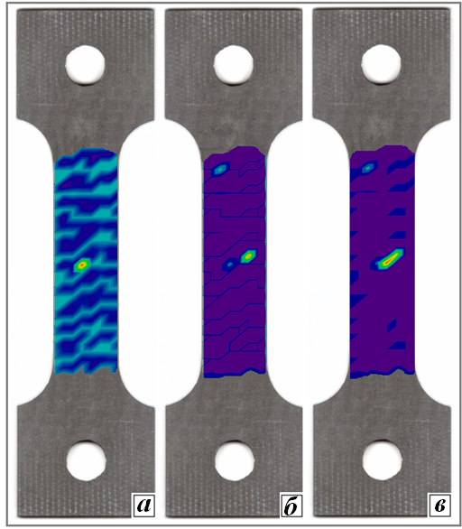
Объект исследования
Исследовался образец стали ЭИ847 методом сканирующей контактной потенциометрии при комнатной температуре в интервале нагрузок от 60 до 650 МПа в течение нескольких недель с интервалами от одного до пяти дней, в течение которых образец находился в ненагруженном состоянии
Представлены результаты исследования стадий формирования мартенситной фазы в аустенитной стали

Slide 3
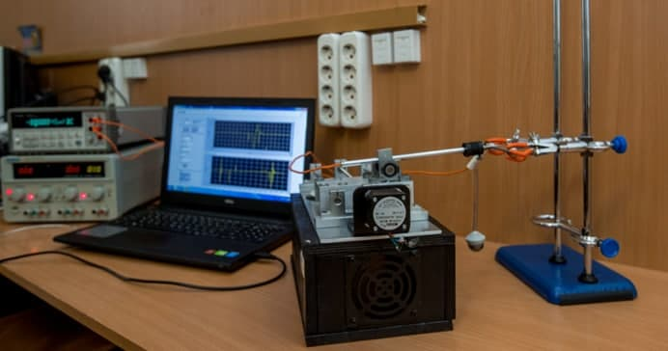
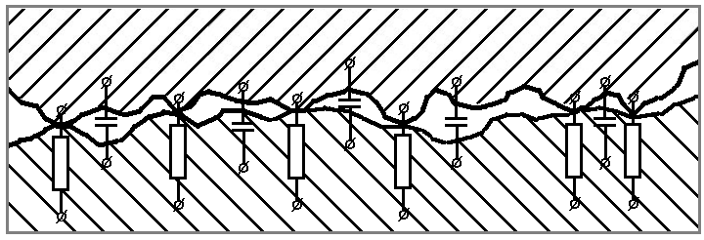
Метод исследования
Метод сканирующей контактной потенциометрии (СКП) основан на теории микроконтакта, согласно которой электрофизический контакт между поверхностями достигается вследствие точечных касаний отдельных выступов и впадин, а также вследствие множественного взаимодействия микронеровностей
При деформации объекта, электрофизический контакт меняется, а также меняется сопротивление

Slide 4
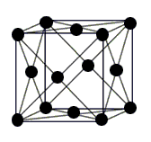
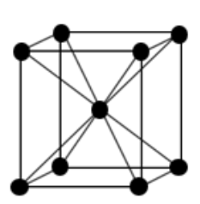
Мартенсит и Аустенит
Аустенитная сталь представляет собой сталь, в которой атомы железа расположены в гранецентрированной кристаллической (ГЦК) решётке
Аустенитная сталь немагнитная
Атомы расположены в вершинах каждой вершины куба, а также в центре каждой грани куба
В мартенситной стали атомы железа расположены в объёмно-центрированной кристаллической (ОЦК) решётке
Мартенситная сталь обладает магнитными свойствами
Атомы расположены в вершинах каждой грани куба, а также в центре самого куба

Slide 5
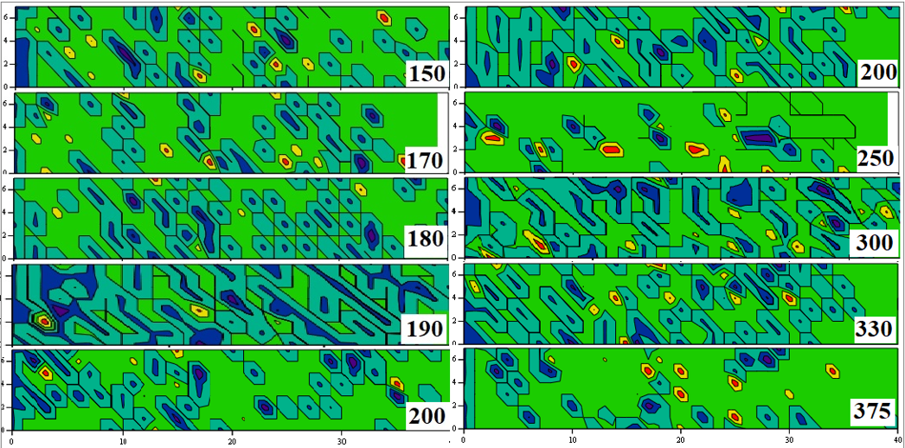
Исследование
Образец аустенитной стали ЭИ847 подвергался нагрузке по прямоугольному профилю и полной разгрузкой перед выходом на более высокий уровень нагрузки
Интервал напряжений 150-375 МПа
Кроме этого интервалу нагрузок 150-375 МПа предшествовали два периода старения в течение одной недели каждый, после цикла испытаний при нагрузках 12-40 МПа и 46-150 МПа соответственно

Slide 6
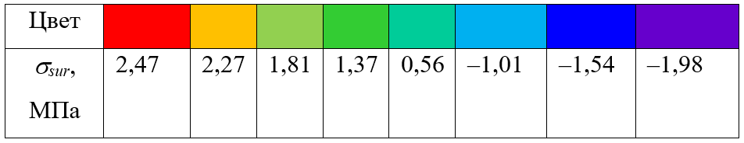
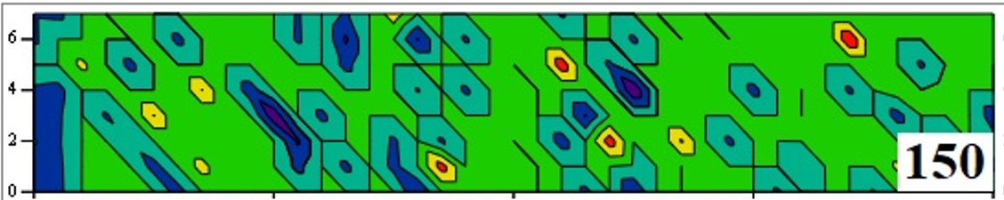
Исследование
При напряжении 150 МПа на потенциограмме видны рефлексы в виде правильных шестиугольников, большая диагональ которых ориентирована в направлении действующего напряжения (суперпозиция нормального и касательного напряжений)
В центре шестиугольников располагается область высокой деформации (синий цвет), которую окружает область с меньшим значением деформации (салатовый цвет)

Slide 7
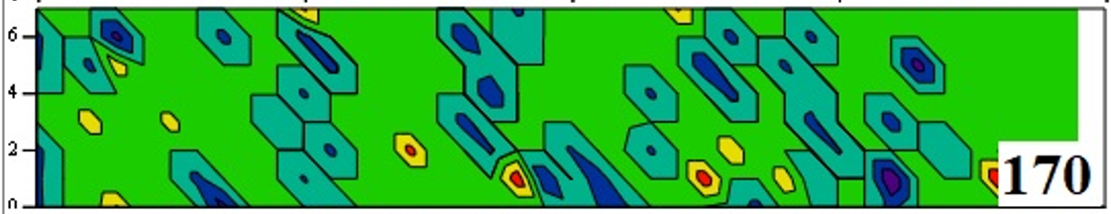
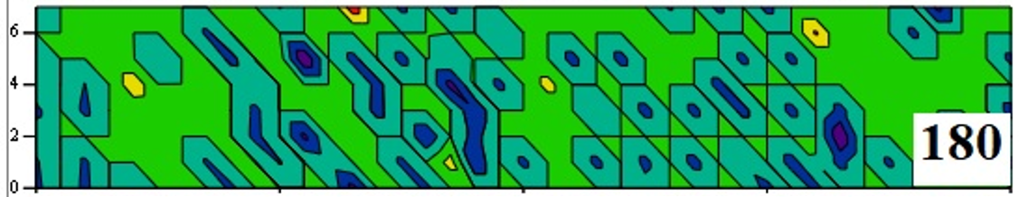
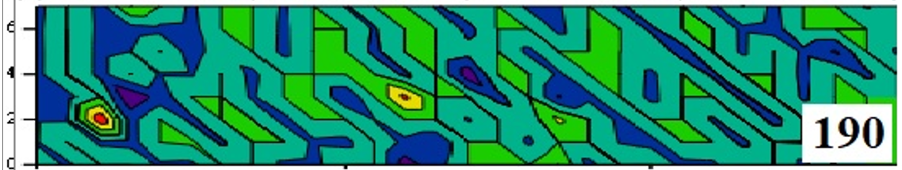
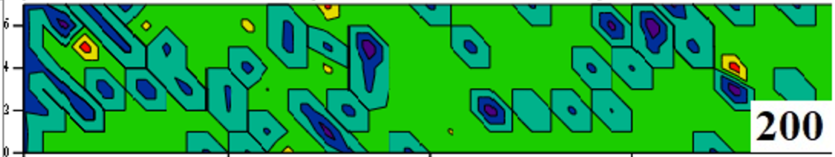
Исследование
Когда шестиугольников на потенциограмме становится много, происходит их объединение в полосы (начало уже при 170 МПа)
При дальнейшем увеличении нагрузки продолжается рост числа шестиугольников, а также их объединение в полосы (180 МПа)
Сформированная полосовая структура мартенсита особенно заметна при напряжении 190 Мпа
Мартенситное превращение чувствительно к изменению внешнего напряжения: резкое изменение нагрузки может разрушить структуру, что видно при 200 МПа

Slide 8
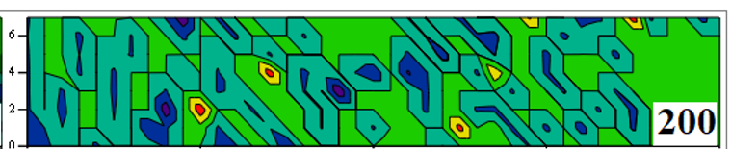
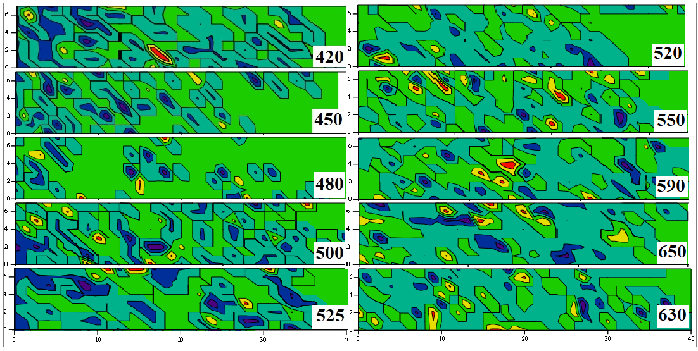
Эффект памяти структуры
После недельной выдержки в образце восстановилась полосовая структура мартенсита
Другие стадии формирования мартенсита деформации наблюдаются при более высокой нагрузке от 420 МПа до разрушения образца при напряжении 630 МПа

Slide 9
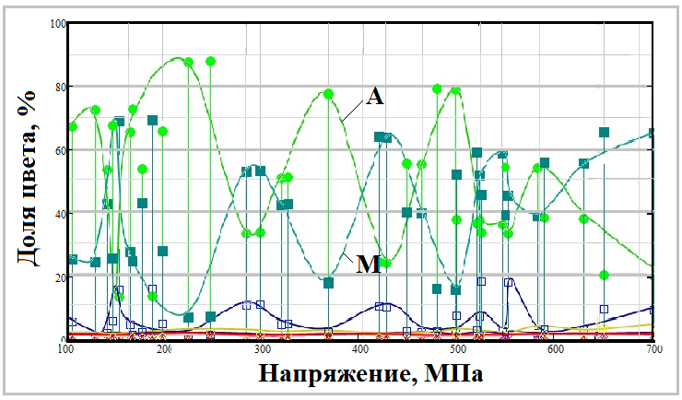

Обнаруженный эффект
На языке Python была написана программа, позволяющая определить процентное соотношение различных фаз (цветов) на потенциограмме
Из графика видно, что изменение процентного соотношения различных фаз носит некоторый периодический характер, что может представлять научный интерес для дальнейшего исследования этого явления

Slide 10
Благодарим за внимание
Константинов И.П. (докладчик) НИЯУ МИФИ (6 курс)
Гаптрахманов Р.Р. НИЯУ МИФИ (6 курс)
Баранов М.И. НИЯУ МИФИ (6 курс)
Сурин В.И. НИЯУ МИФИ (доцент, Институт ядерной физики и технологий)

